Slide 1
Resultado dos Grupos de Discussão
Revalidação de Temas
Abril - 2016

Slide 2
Objetivos
Objetivos
Geral
Avaliar a compreensão do público do SEBRAE (das MPE´s e Potenciais empresários) em relação aos temas: Organização, Cooperação e Sustentabilidade.
Específico
Coletar informações que norteiam a escolha de nomes que melhor sintetizem e expliquem os conteúdos relacionados a Organização, Cooperação e Sustentabilidade e suas respectivas formas de organizá-las de acordo com o conteúdo.
2

Slide 3
Metodologia
Metodologia
3

Slide 4
Metodologia
Captação
Realização de ligações a partir de equipe própria.
Banco de Dados
Envio de emails para confirmação da Pesquisa
Após a abordagem e confirmação de presença do participante, é feito o contato através do whatsapp, Informando a localização (GPS) do local
4

Slide 5
Metodologia
Durante as reuniões foram feitas diversas anotações relevantes que serviram como base para análise posterior.
Metodologia
Contudo, todas as reuniões foram gravadas para permitir uma análise mais detalhada a posteriori.
Metodologia
A mediação das reuniões seguiu o roteiro definido pelo SEBRAE.
Duração mínima | Duração média | Duração máxima
112 min. | 158 min. | 187 min.
5

Slide 6
Perfil dos grupos
Grupos
6

Slide 7
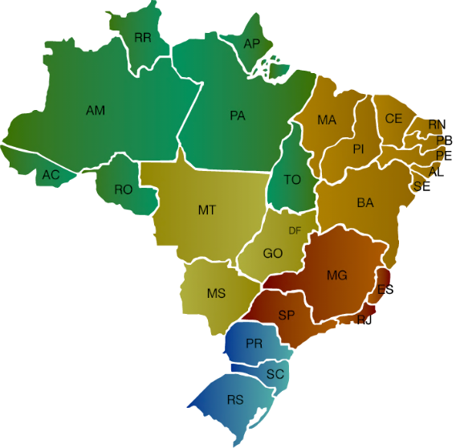
Perfil dos Grupos - Locais
Brasília – 3 grupos
Potenciais
Empresários
Empresários (CNPJ + 2 anos)
1
1
1
Nível Médio
Nível Superior
Nível Superior
Rio de Janeiro – 5 grupos
Potenciais
Empresários
Empresários (CNPJ + 2 anos)
1
1
2
1
Nível Médio
Nível Superior
Nível Médio
Nível Superior
7

Slide 8
Perfil dos Grupos
Grupos
Clusters
Empresários
com nível superior
Potenciais empresários
com nível superior
Empresários
com nível médio
Potenciais empresários
com nível médio
8

Slide 9
Perfil dos Grupos - Estatísticas
Grupos
Faixa Etária
Idade mínima | Idade média | Idade máxima
20 | 37 | 62
Desvio padrão: 12 anos
Gênero
9

Slide 10
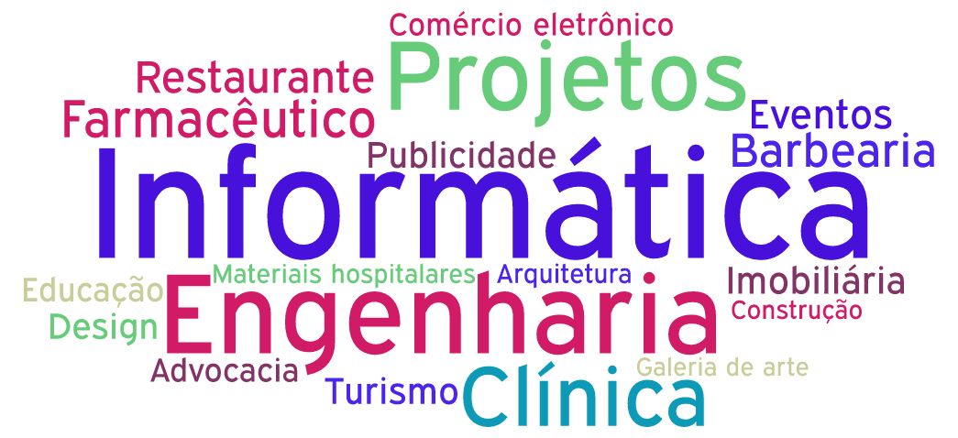
Perfil dos Grupos – Áreas de atuação
Empresários
10

Slide 11
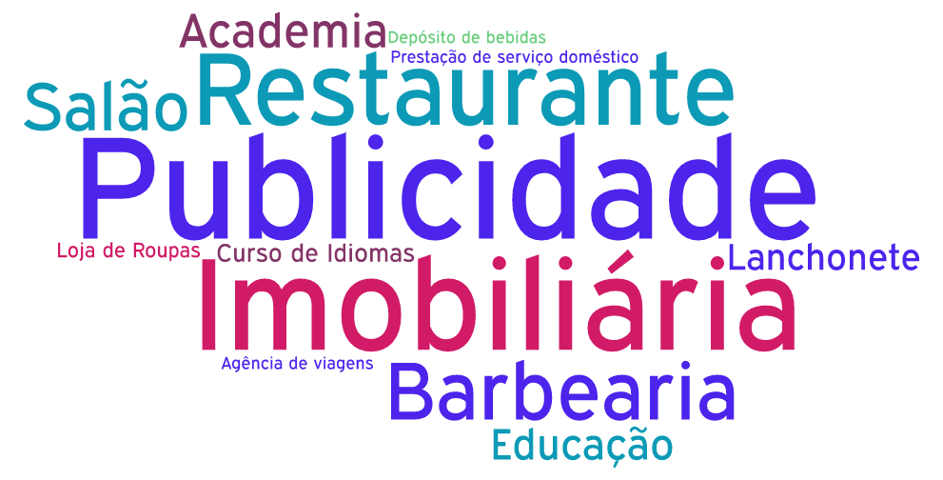
Perfil dos Grupos – Áreas de interesse
Potenciais Empresários
11

Slide 12
Introdução:
O que se deve fazer e a quem se deve recorrer para garantir o sucesso de uma empresa?
Temas abordados
*Cooperação
*Organização
*Sustentabilidade
12

Slide 13
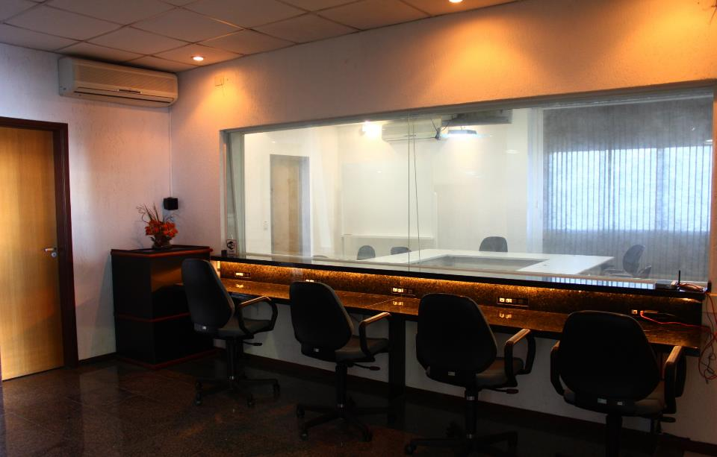
Introdução
Introdução
13

Slide 14
Introdução
Diferenças de Percepções entre os Perfis
Identificamos diferentes percepções entre os participantes de nível superior e os de nível médio.
As respostas não sofreram alterações significativas entre os grupos
de empresários e potenciais empresários com mesmo nível de escolaridade.
14

Slide 15
Introdução
O que se deve fazer e a quem se deve recorrer para garantir o sucesso de uma empresa?
A maioria dos participantes não conseguiu responder a esta questão de maneira clara.
Entretanto, houve algumas respostas que se destacaram, como por exemplo:
“Acredito que quando os processos são bem definidos e conduzidos de maneira eficiente os problemas são minimizados”.
“Ás vezes é necessário buscar ajuda, e quem melhor que o SEBRAE para ajudar o pequeno empreendedor?”.
Sucesso
15

Slide 16
Introdução
Nível Superior
Nos grupos com nível superior predominaram respostas associadas aos termos:
Estratégias
Qualidade
Transparência
Plano de Negócios
Processos
Inovação
Clientes
Sucesso
16

Slide 17
Introdução
Nível Médio
Nos grupos com nível médio predominaram respostas associadas aos termos:
Preço
Fazer bem feito
Facilitar Pagamento
Fazer o que gosta
Prazo
Ter Diferenciais
Divulgação
Sucesso
17

Slide 18
Introdução
Principais Diferenças
- Solidificação da empresa
- Relacionados aos aspectos intangíveis, como o sonho de empreender
- Relacionados aos processos internos da empresa
- Relacionados aos aspectos intangíveis, como fazer o que gosta
Potencial
Empresários
Nível Superior
Nível Médio
Sucesso
18

Slide 19
Introdução
Percebeu-se que nos grupos com nível superior as respostas giraram em torno de termos mais técnicos e objetivos.
Os termos associados às respostas destes grupos eram substantivos e, em sua grande maioria, formados por apenas uma palavra.
Já nos grupos de nível médio, percebeu-se que as respostas giraram em torno de termos mais populares e menos objetivos.
Estes eram, em sua maioria, termos compostos por mais de uma palavra e associados a verbos de ação.
Sucesso
19

Slide 20
Finanças
Nome ?
Organização
Qualidade
Eficiência
RH
Expectativa
Mais com menos
Pasta
Pasta
Organização
Subpasta
Subpasta
20

Slide 21
Organização
Roteiro
Como atender as expectativas do cliente?
Como se melhora a qualidade de um
produto ou serviço?
Como fazer para manter a qualidade
do produto ou serviço?
Que tipo de vantagens uma empresa que tem produtos ou serviços de qualidade
possui?
Como fazer mais com menos?
Como produzir mais ou prestar mais serviços com os recursos disponíveis da
empresa?
Quais são as maneiras de tornar uma empresa mais eficiente?
Quais as vantagens de uma empresa mais eficiente?
21

Slide 22
Organização
Diferenças de Percepções entre os Perfis
Identificamos diferentes percepções entre os participantes de nível superior e os de nível médio.
As respostas não sofreram alterações significativas entre os grupos de
Empresários e potenciais empresários com
mesmo nível de escolaridade.
22

Slide 23
Organização
“Como atender as expectativas do cliente?”
Esta pergunta tinha o intuito de averiguar se os participantes iriam
associar as expectativas do cliente com a eficiência dos processos e a
qualidade dos produtos ou serviços prestados.
“Saber vender o produto “
“Ter foco no cliente”
“ Oferecer qualidade no serviço prestado”
Expectativas do cliente
23

Slide 24
Organização
Organização
Todos os perfis, de forma geral, apresentaram respostas atreladas à qualidade dos produtos ou serviços.
O feedback dos clientes é a ferramenta para mensurar o grau de satisfação com os clientes.
Para os de nível médio, entendem como o Boca a Boca. Para os de nível superior, explicitaram de
forma tímida algumas ferramentas de relacionamento com o cliente.
Entretanto, poucos participantes apresentaram respostas atreladas à eficiência dos processos.
Poucos participantes explicitaram treinamento ou qualificação profissional.
“Se o pessoal tá falando bem do seu negócio é porque você tá deixando o cara satisfeito”
“A quantidade de devolução diz isso pra você”
“Tem que ter formas de ouvir os clientes. Ele que vai dizer se tá feliz ou não. Se você não fizer esse tipo de pesquisa, não tem jeito. Tem que perguntar mesmo”
Expectativas do cliente
24

Slide 25
Organização
“Como se melhora a qualidade de um produto ou serviço?”
“Como fazer para manter a qualidade do produto ou serviço?”
“Que tipo de vantagens uma empresa que tem produtos ou serviços de qualidade possui?”
Estas perguntas visam avaliar
qual é o nível de compreensão do conceito de qualidade e as
respectivas ferramentas de
Controle de Qualidade.
“Se as vendas não caem, isso mostra que o produto é bom.”
“ Você tem que entender o que o cara quer, fazer do jeito dele. Aí, você sabe que vai manter a sua qualidade...
Qualidade
25

Slide 26
Organização
Organização
Nível Superior
Demonstraram maior conhecimento sobre o tema e apresentaram respostas mais claras e objetivas.
Mesmo com maior clareza e objetividade nas respostas também vinculam a percepção da qualidade com a visão do cliente. Destacaram poucas estratégias de relacionamento com o cliente.
O Conceito de CRM é desconhecido.
Isto é, a maioria acredita que a qualidade de seus produtos ou serviços é percebida somente
de fora para dentro.
Qualidade
26

Slide 27
Organização
Nível Superior
As vantagens em ter produtos de qualidade estão associadas ao aumento das vendas e
crescimento na fatia de mercado.
Poucos entendem que produtos de qualidade são fundamentais para a construção da imagem
e reputação da empresa em médio e longo prazo.
“ Isso tem nem o que perguntar. Quanto mais qualidade mais você vende, oras”
“ Eu fico preocupada com a produção e o meu estoque, quando caem não é um bom sinal”.
Qualidade
27

Slide 28
Organização
Nível Médio
Não sabem como melhorar a qualidade dos serviços e produtos.
Se existem reclamações, o produto está ruim. Se existem elogios, o serviço está bom.
Também acreditam que a qualidade de seus produtos ou serviços é percebida somente
de fora para dentro.
“Acho que não tem outra. Pra melhorar tem que tem algum tipo de controle do quanto está voltando, de quanto eles reclamam e tal.”
“É o famoso Boca a Boca. Você pode até achar que tá fazendo certo, que está tudo com qualidade, mas quem vai dizer é o seu cliente.”
Qualidade
28

Slide 29
Organização
Nível Médio
As vantagens em ter produtos de qualidade estão associadas ao aumento das vendas e crescimento
na fatia de mercado e a diminuição de reclamações.
O beneficio da qualidade dos serviços e produtos é imediato.
Não associam o beneficio com vantagens competitivas
de médio e longo prazo.
Qualidade
Vendas
Reclamações
Qualidade
29

Slide 30
Organização
“Como fazer mais com menos?”
“Como produzir mais ou prestar mais serviços com os recursos disponíveis da empresa?”
“Quais são as maneiras de tornar uma empresa mais eficiente?”
“Quais as vantagens de uma empresa mais eficiente?”
Estas perguntas visam avaliar qual é o nível de compreensão do conceito de eficiência que os participantes apresentam.
Eficiência e Produtividade
30

Slide 31
Organização
Nível Superior
Nos grupos com nível superior, uma parte considerável dos participantes entende de maneira
adequada o conceito de eficiência. Contudo, ainda há nestes grupos participantes que não conhecem.
Nível Médio
Participantes com nível médio confundem o termo
“Eficiência” com “Eficácia”, ou com termos
como “Produtividade” e “Rentabilidade”.
Eficiência e Produtividade
31

Slide 32
Organização
Análise Comparativa
Dentre as medidas para tornar a empresa mais eficiente, identificamos significativas
diferenças entre os grupos com nível superior e os grupos com nível médio.
Nível Médio
Nível Superior
Correr atrás;
Automação;
Botar a mão na massa;
Terceirização;
Determinação;
Melhoria dos processos;
Foco;
Capacitação;
Mão de obra barata;
Otimização do espaço;
Reduzir funcionários;
Otimização de recursos;
Alternativas de baixo custo;
Otimização do tempo;
Criatividade.
Redução de despesas
Eficiência e Produtividade
32

Slide 33
Organização
Análise Comparativa
Nível Médio
Nível Superior
Entendem que o conceito de eficiência é inerente ao desempenho e controle do gestor. A Centralização das atividades foi fortemente explicitada.
Entendem que eficiência é síntese da otimização de processos, ainda que não apliquem em suas empresas ou a sugiram enquanto funcionários.
“O que engorda o boi é o olho do dono”
“Tem que ter um controle maior. Hoje, pra você se dar bem, tem que ser gestor. É difícil, mas é a realidade.”
Eficiência e Produtividade
33

Slide 34
Organização
Análises Conclusivas
Analisando os participantes como um todo foi possível concluir que o
conceito de qualidade é fortemente associado à percepção do cliente.
Nenhum convidado mencionou práticas internas de controle da qualidade.
Em relação à percepção da qualidade, a maioria das respostas era voltada a fatores como:
Taxa de devoluções;
Pedidos de assistência técnica;
Índice de reclamações;
Queda nas vendas sem cenários de
recessão do mercado.
Qualidade
34

Slide 35
Organização
Organização
Análises Conclusivas
Em relação ao que pode ser feito para melhorar a qualidade dos produtos ou serviços,
a maior parte dos convidados apresentou respostas como:
Qualificar-se cada vez mais;
Qualificar os funcionários;
Focar no bom atendimento;
Adotar práticas de pesquisa e desenvolvimento;
Adotar práticas de CRM;
Inovar.
Qualidade
35

Slide 36
Organização
Análises Conclusivas
Em relação às vantagens atreladas à qualidade dos produtos ou serviços,
a maior parte dos presentes apresentou respostas como:
Fidelização dos clientes;
Destaque frente a outras marcas;
Aumento das vendas;
Possibilidade de cobrar mais caro;
Preferência;
Redução das devoluções e manutenções.
Qualidade
36

Slide 37
Organização
Análises Conclusiva
Analisando os convidados como um todo foi possível concluir que
o conceito de eficiência apenas é compreendido adequadamente por uma parte dos convidados.
Para a outra parte, o termo não está muito bem definido e ainda é confuso.
Em relação aos benefícios advindos do aumento da eficiência foram citados fatores como:
Melhor atendimento às necessidades dos clientes;
Aumento da produtividade;
Redução do tempo operacional;
Aumento da rentabilidade.
Eficiência e Produtividade
37

Slide 38
Organização
Análise Conclusiva
Nível Médio
Este grupo apresentou um padrão de resposta mais simplista, menos claro e menos objetivo.
As respostas foram mais voltadas a ações que o empreendedor deve tomar frente a situações de dificuldades.
Nível Superior
Já este grupo apresentou um padrão de resposta
mais robusto, mais conciso e específico.
As respostas não se voltaram apenas a ações que
deveriam ser tomadas em cenários de dificuldades,
mas também englobaram ações que
poderiam ser tomadas em casos de
oportunidade de crescimento.
Eficiência e Produtividade
38

Slide 39
Organização
Diferença de Percepções entre Perfis
- Entendem os conceitos na teoria mas não aplica,
- Afirmam não terem tempo aplicação das ferramentas
- Entendem que os conceitos são apropriados para empresas médias
- Respostas mais técnicas
- Eficiência = processos
- Qualidade é mensurada a partir de tímidas técnicas de CRM
- Respostas mais simples
- Eficiência = mais trabalho
Qualidade = boca a boca e devoluções
Empresários
Potencial
Nível Superior
Nível Médio
Principais diferenças
39

Slide 40
Organização
Todo este conteúdo cabe em uma única gaveta ou seria necessário mais de uma gaveta para acomodá-lo?
“Caso caiba em uma gaveta, como se chamaria a gaveta onde estaria guardado este conteúdo?”
?
Objetivo do estudo
40

Slide 41
Organização
Análise Conclusiva
Apesar de algumas exceções, a maioria dos grupos entendeu que o tema ORGANIZAÇÃO deve ser uma gaveta.
É um tema muito amplo e de suma relevância, porém, difícil de ser explorado de maneira clara e objetiva.
O nome “ORGANIZAÇÃO” foi considerado pouco representativo para o tema pela maioria dos participantes.
Grupos de Nível médio sugerem nomes lúdicos, como “De A a Z”, “Tudo que você Precisa saber”, “Clique aqui”.
Os de Nível superior preferem nomes técnicos e acadêmicos, como “Ferramentas” e “Gestão”.
Objetivo do estudo
41

Slide 42
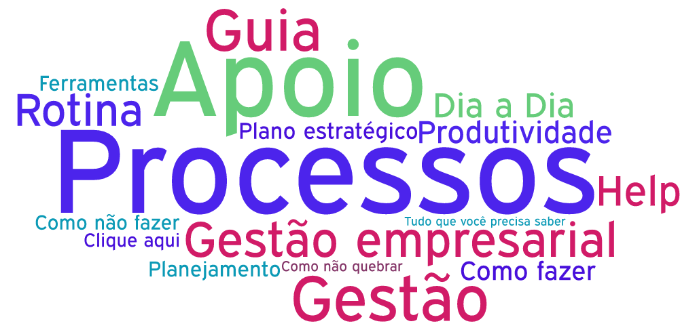
Organização
Organização
Nomes Sugeridos
Nomes mais citados pelos participantes
PASSO A PASSO
DE A a Z
MARKETING
ORGANIZAÇÃO
EMPRESA
Objetivo do estudo
42

Slide 43
Organização
Organização
Melhores Nomes Sugeridos
Nomes preferidos pelos participantes (Top 4)
Vantagens
Desvantagens
Indicado
Não Indicado
Nível superior (principalmente engenharias e administração).
Nível médio e quem nunca trabalhou em médias ou grandes organizações.
Nome que compreende o conteúdo. Muito citado.
Entendido significativamente como termo jurídico.
Processos
Nível médio de baixo nível cultural. Nível superior de áreas financeiras, Marketing e ou econômicas.
Relacionado com gestão de orçamentos, fluxo de caixa, e outros vieses financeiros.
Gestão
Nome técnico e muito bem entendido.
Nível superior.
Gestão Empresarial
Nome que compreende o conteúdo e melhor entendido.
Duas palavras.
Nível superior e nível médio.
Nível médio de baixíssimo nível cultural.
Nome introdutório e facilitador para clientes de pouco conhecimento com práticas empresariais.
Descredibiliza os produtos do SEBRAE perante públicos mais exigentes.
Nível médio de baixo nível cultural e poucos conhecimentos de termos empresariais.
Nível médio e empresas com necessidades mais técnicas.
Passo a passo
Objetivo do estudo
43

Slide 44
Organização
Organização
Nomes Vencedores
GESTÃO EMPRESARIAL
PROCESSOS
Segundo os convidados, os nome são claros,
sucintos e representam o tema em questão de maneira adequada.
Objetivo do estudo
44

Slide 45
Organização
Organização
Tabela Comparativa
Perfil | Potenciais empresários |  | Empresários
Escolaridade | Nível médio | Nível superior | Nível Médio | Nível Superior
É gaveta? | Não | Sim | Sim | Sim
Nome mais citado | Sem consenso | Processos | Gestão Empresarial | Processos
Nome consensual | Sem consenso | Processos | Gestão Empresarial | Gestão Empresarial
Objetivo do estudo
45

Slide 46
Cooperação
Cooperação
46

Slide 47
Cooperação
Roteiro
“O que é preciso fazer para que os pequenos negócios possam competir em melhores condições com as grandes empresas?”
“O que acha da ideia de uma parceria? Com quem? Teria vantagens? Quais?”
“Cooperar é um bom negócio? A quem se associar? Como se associar? Quais são as vantagens e desvantagens”?
“O que é preciso para que uma parceria/cooperação aconteça?”
“Como se faz uma parceria/ cooperação ?
“Quais são as formas de empreender coletivamente?”
47

Slide 48
Cooperação
Diferenças de Percepções entre os Perfis
Identificamos diferentes percepções entre os participantes empresários e potenciais empresários.
Este viés foi percebido em virtude da experiência dos empresários com algum tipo de parceria, seja formal ou não.
Enquanto os potenciais empresários nunca vivenciaram qualquer tipo de parceria.
As respostas não sofreram alterações significativas entre os grupos de Nível médio e Nível Superior,
Entretanto algumas análises merecem destaque.
48

Slide 49
Cooperação
“O que é preciso fazer para que os pequenos negócios possam competir em melhores condições
com as grandes empresas?”
Entretanto, os participantes que associaram os temas de imediato foram quase nulos.
Esta primeira pergunta tinha o intuito de verificar se os participantes iriam associar o aumento da competitividade ao tema cooperação / parcerias.
A maioria dos participantes apresentou respostas associadas ao aumento da produtividade, busca por nichos de mercado e diferenciação.
“O lance, que te deixa sobreviver, é ter atendimento exclusivo, coisa que o grande não faz. Chamar pelo nome”
“Tem que achar um nicho, um ramo que os grandes não atendem”
Competição: Pequenas empresas x Grandes empresas
49

Slide 50
Cooperação
“O que é preciso fazer para que os pequenos negócios possam competir em melhores condições
com as grandes empresas?”
Nível Superior
Entendem que a procura por nichos de mercado é a melhor opção para a competição com grandes empresas. Em segundo lugar, customização dos serviços a partir de canais de relacionamento com cliente. Por fim, melhoria no atendimento de forma geral.
Nível Médio
Entendem que atendimento personalizado é a melhor maneira de competir
com os grandes.
Competição: Pequenas empresas x Grandes empresas
50

Slide 51
Cooperação
“O que acha da ideia de uma parceria? Com quem? Traria vantagens? Quais?”
“Cooperar é um bom negócio? A quem se associar? Como se associar? Quais seriam as vantagens e desvantagens?”
“Parceria é complicado, sempre tem um mais esperto”
Estas duas perguntas visam avaliar se os participantes compreendem o tema em questão e verificar se os mesmos são favoráveis ou não a ele.
“Com certeza é uma opção, unir forças, né? Por que não pensei nisso?”
“Não sei te dizer como fazer... O SEBRAE ajuda nisso?
Vantagens das Parcerias
51

Slide 52
Cooperação
Empresários
Os grupos de empresários mostraram maior conhecimento sobre o tema abordado.
Na maioria dos casos, existiam empresários que têm ou já tiveram algum tipo de parceria.
Este perfil se mostrou bastante favorável ao tema.
A grande maioria compartilhou a opinião de que a formação de parcerias traz diversas vantagens competitivas às empresas.
Vantagens das Parcerias
52

Slide 53
Cooperação
Empresários
Contudo, alguns participantes fizeram algumas ressalvas em relação ao tema, principalmente no que diz respeito à formação de sociedades. A maior parte delas relacionadas à preocupação com a escolha dos sócios adequados e à dificuldade em lidar com as divergências de opinião.
Alguns destes participantes citaram alguns exemplos de casos de parcerias que deram errado.
“ Sociedade é complicado. Cada um quer ver o seu lado!
“ Se o cara tá bem, ele não procura ninguém. Se ele quer um sócio é porque alguma coisa não tá boa”.
Vantagens das Parcerias
53

Slide 54
Cooperação
Potenciais Empresários
Nos grupos de potenciais empresários percebeu-se um menor conhecimento em relação ao assunto. Diferentemente do caso anterior, nestes grupos eram raros os participantes que já haviam tido algum tipo de parceria.
A maioria destes participantes também foi bastante favorável ao tema, pois concordam que a formação de parcerias traz diversas vantagens às empresas.
Contudo, nestes grupos foi menor o grupo de participantes que fizeram algum tipo de comentário contrário ao tema.
“Uma parceria pode ser muito útil, só precisa ser bem documentada”
Vantagens das Parcerias
54

Slide 55
Cooperação
“O que é preciso ter para que uma parceria/cooperação aconteça?”
“Como se faz um parceria/cooperação?”
“Quais são as formas de empreender coletivamente?”
Estas perguntas visam avaliar se os participantes têm conhecimento das formas de Parcerias com fazê-las.
Conhecimento sobre Parcerias
55

Slide 56
Cooperação
Empresários
Existiram participantes que tinham ou já tiveram algum tipo de parceria. Estes responderam com maior clareza às perguntas. Entretanto, alguns participantes também demonstraram algumas dúvidas em relação ao assunto, principalmente em relação a como formalizar as parcerias.
Potencias Empresários
Demonstraram ter muitas dúvidas relacionadas ao assunto e muitos participantes não souberam responder a estas perguntas com clareza. Grande parte das dúvidas estavam relacionadas aos tipos de parceria que poderiam ser formadas e também em relação a como formalizá-las.
Conhecimento sobre Parcerias
56

Slide 57
Cooperação
Análises Conclusivas
O conceito de parceria é pouco difundido entre os participantes, entretanto, são favoráveis à ideia.
Quando incitados a explorarem o tema como uma forma de fortalecimento frente às grandes empresas, foram tímidos em suas explanações.
As vantagens competitivas como economia de escala, poder de barganha com fornecedores não foram citadas pelos participantes.
57

Slide 58
Cooperação
Análises Conclusivas
O conceito de parceria, majoritariamente, está associado a relação B2B (businnes to business), especialmente parcerias comempresas que forneçam produtos ou serviços complementares
Parcerias intrínsecas à cadeia de fornecimento, seja no inicio do processo (up stream) ou no final (dowm Stream) não foram abordadas.
“Uma boa parceria é você se juntar com alguém que tem uma parte que você não vende... Aí, junta e pode oferecer melhor”
“Parceria com fornecedores? Não vejo muitas opções”
58

Slide 59
Cooperação
Análises Conclusivas
Dentre as outras formas de Parcerias, foram citadas as Cooperativas e Sociedades empresariais. Demais atividades como Central de Compras, Rede de empresas e Joint Ventures não foram citadas.
As formas de parcerias mais citadas foram com empresas:
- Que forneçam produtos ou serviços diferentes,
Que forneçam produtos ou serviços complementares.
Existe a percepção de que “Cooperativas” são inerentes ao Agronegócio e atividades paralelas. Da mesma forma associam com atividades de subsistência.
“Esse negócio de cooperativa é pra outro ramo. Pessoal que pesca, as moças que fazem tecelagem...”
“Essas cooperativas são feitas pelo governo, eu acho... É mais pra ajudar essas comunidades”
59

Slide 60
Cooperação
Análises Conclusivas
Vantagens
Desvantagens
Maior competitividade;
Risco de problemas com os parceiros;
Ampliação dos benefícios oferecidos aos clientes;
Risco de prejudicar a imagem da empresa;
Permutas de produtos ou serviços;
Perda do poder decisório.
Divisão de recursos;
De modo geral, foram apresentados poucos
aspectos negativos relacionados à
adoção de parcerias.
Redução de custos;
Indicações de clientes;
Descontos.
Analisando os entrevistados como um todo, pode-se concluir que a maioria enxerga muito mais Oportunidades do que Ameaças.
60

Slide 61
Cooperação
Análises Conclusivas
Os participantes apresentam muitas dúvidas sobre a realização de parcerias.
Dúvidas sobre burocracia;
Dúvidas sobre oficialização;
Dúvidas sobre aspectos legais;
Dúvidas sobre órgãos regulamentadores;
Dúvidas sobre busca por parceiros com interesses em comum;
61

Slide 62
Cooperação
Principais Diferenças de Percepções entre perfis
- Mais cautelosos com parcerias;
- Maior experiência;
- Melhor conhecimento de forma geral.
- Não identificam pontos negativos;
- Possuem baixíssimo conhecimento;
- Maior interesse em virtude de não enxergar pontos negativos.
- Sem diferenças significativas;
- Melhor conhecimento sobre economia de escala.
- Sem diferenças significativas;
- Menor conhecimento;
- Desconhecem formas de parceria.
Empresários
Potencial
Nível Superior
Nível Médio
Principais Diferenças
62

Slide 63
Cooperação
Todo este conteúdo cabe em uma única gaveta ou seria necessário mais de uma gaveta para acomodá-lo?
“Caso caiba em uma gaveta, como se chamaria a gaveta onde estaria guardado este conteúdo?”
?
Objetivo do Estudo
63

Slide 64
Cooperação
Análises Conclusivas
Com algumas exceções, os participantes entendem que o tema COOPERAÇÃO deve ser uma gaveta
Trata-se de uma ferramenta muito ampla, de suma relevância.
De difícil acesso e quando encontrado não é claro e objetivo, necessitando de maior visibilidade e disponibilidade.
Portanto, COOPERAÇÃO deve, sim, ser uma gaveta.
O nome “Cooperação” foi considerado pouco representativo para o tema pela maioria dos entrevistados.
Objetivo do estudo
64

Slide 65
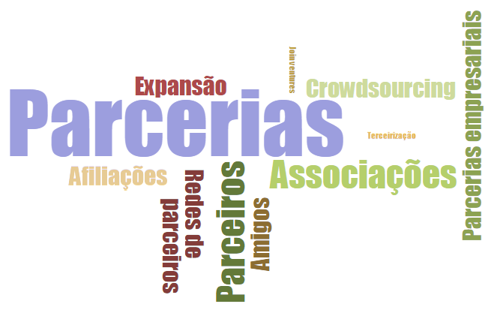
Cooperação
Nomes Sugeridos
Nomes mais citados pelos participantes
COOPERATIVAS
UNIÃO
COOPERAÇÃO
Objetivo do estudo
65

Slide 66
Cooperação
Organização
Melhores Nomes Sugeridos
Nomes preferidos pelos participantes (Top 4)
Vantagens
Desvantagens
Indicado
Não Indicado
Nome que melhor compreende o conteúdo. Muito citado e consensual.
Pequena conotação de sociedade empresarial e ou duas partes.
Parcerias
Todos os perfis.
-
Percepção de muitas empresas ou participantes envolvidos.
Possível referência com entidades ou sindicatos.
Fraca referência com o conteúdo.
Associações
Indiferente
Indiferente
Nome faz referência ao conceitos de ajuda, vantagens, benefícios. Boa referência com o conteúdo
Cooperação
Referência pejorativa ao termo “cooperativas”
Indiferente
Indiferente
Média conotação de sociedade empresarial e ou duas partes. Tem percepção de parceria individualizada, entre duas partes.
.
Parceiros
Compreende bem o conteúdo.
Potenciais empresários
Empresários
Objetivo do estudo
66

Slide 67
Cooperação
Nome Vencedor
PARCERIAS
Segundo os convidados, o nome é claro,
sucinto e representa o tema em questão de maneira adequada.
Objetivo do estudo
67

Slide 68
Cooperação
Organização
Tabela Comparativa
Perfil | Potenciais empresários |  | Empresários
Escolaridade | Nível médio | Nível superior | Nível Médio | Nível Superior
É gaveta? | Sim | Sim | Sim | Sim
Nome mais citado | Parcerias | Parcerias | Parcerias | Parcerias
Nome consensual | Parcerias | Parcerias | Parcerias | Parcerias
Objetivo do estudo
68

Slide 69
Sustentabilidade
Sustentabilidade
69

Slide 70
Sustentabilidade
Roteiro
“O que é uma empresa Sustentável?”
“O que uma empresa precisa fazer para ser Sustentável?”
“Uma empresa pode ser Sustentável e dar lucro?”
“Quais os benefícios de uma empresa Sustentável?”
“Que tipo de vantagens uma empresa Sustentável tem sob uma não Sustentável?”
70

Slide 71
Sustentabilidade
Diferenças de Percepções entre os Perfis
Identificamos diferentes percepções entre os participantes de Nível superior e Nível médio.
As respostas não sofreram alterações significativas entre os grupos de empresários e potenciais empresários com mesmo nível de escolaridade.
71

Slide 72
Sustentabilidade
O que é uma empresa Sustentável?
O que uma empresa precisa fazer para ser Sustentável?
Estas duas perguntas objetivam explorar o conhecimento dos grupos, de forma Macro, sobre Sustentabilidade empresarial.
“Isso ainda tá na moda?”
“Na atualidade falam muito dos 3Rs”
“É o que todos deveriam fazer, pensar em deixar um futuro melhor pros filhos e netos”
Conhecimentos sobre Sustentabilidade
72

Slide 73
Sustentabilidade
Nível Superior
Possuem melhor compreensão sobre Sustentabilidade. Entretanto, quando incitados sobre Sustentabilidade Empresarial, explicitam limitado conhecimento sobre a Sustentabilidade Econômica e Social.
Quando incentivados a aprofundar os conhecimentos sobre Sustentabilidade Econômica, se referiam a Saúde Financeira, economia de matéria prima, como a diminuição de insumos, sempre provenientes da redução do impacto ambiental.
“Sustentabilidade econômica é você ter economia a partir de praticas sustentáveis, como evitar impressões”
“Acho que não, Sustentabilidade econômica é ter bons controles das finanças da sua empresa”
Conhecimentos sobre Sustentabilidade
73

Slide 74
Sustentabilidade
Nível Superior
Para ser sustentável uma empresa deve (principais citações):
Ambiental
Econômico
Social
Pagar salários justos
Oferecer condições de trabalho apropriadas
Reduzir impactos ambientais negativos
Ser economicamente capaz de se manter no mercado
Ser socialmente responsável
Minimizar impressões
Reduzir custos desnecessários
Participar de projetos sociais
Plantar árvores
Gerar crédito de carbono
Economizar energia
Praticar
logística reversa
Instalar painéis solares
Conhecimentos sobre Sustentabilidade
74

Slide 75
Sustentabilidade
Nível Médio
Em relação aos grupos com nível médio, Sustentabilidade é intrínseco aos aspectos Ambientais.
Apenas uma pequena parte dos participantes afirma que a Sustentabilidade pode ter o viés Social ou Econômico.
Mesmo quando incitados sobre as demais áreas da Sustentabilidade, os participantes, além de desconhecer, negavam a existência da sustentabilidade Social e Econômica e suas respectivas práticas.
“Afinal, cuidar do bem estar do funcionário, criar projetos sociais, são práticas sustentáveis?”
“Acho que não. Isso não é Sustentabilidade”
“É sim. Pode ser considerado
“Será que é? Não sei”
Conhecimentos sobre Sustentabilidade
75

Slide 76
Sustentabilidade
Nível Médio
Para ser sustentável uma empresa deve (principais citações):
Ambiental
Econômico
Social
Não poluir o meio ambiente
Ser economicamente capaz de se manter no mercado
Obrigações trabalhistas
Não desperdiçar água
Reduzir custos desnecessários
Tratar bem os funcionários
Utilizar materiais ecológicos
Reciclar materiais
Não comprar madeira ilegal
Utilizar lâmpadas de LED
Conhecimentos sobre Sustentabilidade
76

Slide 77
Sustentabilidade
Uma empresa pode ser Sustentável e dar lucro?
Sustentabilidade e lucratividade não se mostraram como sinônimos. Os participantes não relacionaram praticas sustentáveis com posicionamento de marca, valor agregado aos produtos ou aumento nas vendas.
“Vamos esquecer a questão do altruísmo. Pensando só na empresa, é vantajoso pra empresa?
“Se você não tá nem aí pra ninguém, só se importa com você mesmo, não vejo objetivo em ser sustentável.”
“Você pode ter benefícios, mas não se aplica pra empresas pequenas. Isso vale pra Natura!”
“Existem vantagens de crédito e financiamento, mas eu não sei como funciona isso!”
Sustentabilidade x Lucro
77

Slide 78
Sustentabilidade
Nível Superior
Quando relacionamos praticas Sustentáveis com lucratividade, as respostas eram associadas, de forma geral, à redução de insumos.
Quase a totalidade destes participantes entende que algumas práticas sustentáveis podem ser implementadas sem onerar o orçamento da empresa, revertendo-se em economia. Como por exemplo, reduzir consumo de materiais, de água e de energia elétrica.
Práticas que necessitam de investimento inicial elevado podem trazer uma economia que seja compensatória no longo prazo. Como por exemplo, a instalação de painéis solares.
“ A Sustentabilidade pode sim te trazer benefícios. Não porque você está ajudando o planeta, mas sim porque está ajudando a sua empresa mesmo.”
“ Se você economiza água, papel, ou seja lá o que for, bom pro seu bolso, claro. Dependendo de quanto você economiza até vale a pena colocar um painel solar”
Sustentabilidade x Lucro
78

Slide 79
Sustentabilidade
Nível Médio
Entretanto, em relação aos participantes com nível médio percebeu-se outro padrão de resposta.
A maioria destes participantes ainda mantém o antigo paradigma de que é caro ser sustentável.
Como principais justificativas, foram citados fatores como:
Custo mais elevado de materiais ecologicamente corretos.
Elevado custo de ser socialmente correto com os funcionários.
(principalmente relacionado aos encargos, benefícios e rescisões trabalhistas)
“Não! É mais caro. Papel reciclado é mais caro, por exemplo. Lâmpada de Led é uma fortuna”
“ Agente não pode fazer tudo que quer. Claro que eu queria ter só funcionário registrado. Mas é caro! Não dá pra pensar em Sustentabilidade Social pensando no bem do seu colaborador. Tu paga o dobro. Seja em alimentação, cadeiras. É a realidade. Não adianta mentir”.
Sustentabilidade x Lucro
79

Slide 80
Sustentabilidade
Quais os benefícios de uma empresa Sustentável?
Que tipo de vantagens uma empresa Sustentável tem sobre uma não Sustentável?
Estas perguntas visam avaliar se os participantes associam a adoção de práticas sustentáveis a benefícios ou vantagens para a empresa.
A percepção de benefícios entre os participantes não é cristalizada. Os convidados
concordavam com os benefícios somente após as primeiras afirmativas ou após a
estimulação do moderador.
Sustentabilidade x Benefícios
80

Slide 81
Sustentabilidade
Nível Superior
Os participantes de nível superior entendem que ações sustentáveis podem trazer vantagens competitivas para as empresas.
As vantagem foram explicitadas nas três esferas da sustentabilidade. Porém, os benefícios a curto e médio prazo foram os mais citados.
Construção de marca ou Posicionamento da empresa pouco foram citados.
Sustentabilidade x Benefícios
81

Slide 82
Sustentabilidade
Nível Superior
Benefícios por ser sustentável (principais citações):
Social
Econômico
Ambiental
Certificações imprescindíveis
Maior controle sobre os impactos ambientais
Melhores condições de trabalho para os funcionários
Benefícios Fiscais
Boa imagem ante a sociedade
Comercialização dos créditos de carbono
Legado para as futuras gerações
Possibilidade de contratos e licitações com empresas mais exigentes
Sustentabilidade x Benefícios
82

Slide 83
Sustentabilidade
Nível Médio
Os participantes com nível médio possuem uma percepção bem limitadas das vantagens em ser Sustentável.
De forma geral, entendem os benefícios como juízo de valor. As práticas sustentáveis são análogas ao caráter e consciência do empresário, e não são consideradas como ações ou táticas mercadológicas.
Quando incentivados a debater sobre a melhoria da imagem da empresa em virtude da adoção de práticas sustentáveis, relacionavam com aspectos aspiracionais, algo que gostariam de fazer.
“Quem não quer ter uma empresa sustentável?
“Saber que você faz a sua parte, é muito bom”
Sustentabilidade x Benefícios
83

Slide 84
Sustentabilidade
Nível Médio
Benefícios por ser sustentável (principais citações):
Ambiental
Social
Econômico
Economizar água
Melhorar a imagem da empresa
Ajudar a sociedade
Manter a cidade Limpa
Funcionários mais satisfeitos
Preservar o meio ambiente
Reduzir o consumo de energia
Legado para as futuras gerações
Evitar desperdícios
Sustentabilidade x Benefícios
84

Slide 85
Sustentabilidade
Análise Conclusiva
O entendimento dos grupos sobre o conceito de Sustentabilidade Empresarial não é claro.
Embora alguns entrevistados entendam razoavelmente o conceito,
o tripé da sustentabilidade ainda é desconhecido por outros.
Sustentabilidade está fortemente associada à impactos ambientais.
Ainda é entendida como ações que estão na “Moda”,
distante da realidade empresarial.
85

Slide 86
Sustentabilidade
Análise Conclusiva
O conteúdo das 3 esferas da sustentabilidade, de acordo com a percepção geral é:
Ambiental | Econômica | Social
-Economia de recursos | -Não falir | -Endomarketing
-3R | -Fluxo Caixa | -CLT
-Tecnologias sustentáveis | -Capital Giro | -Respeito ao funcionário
De forma quase absoluta, desconhecem a sustentabilidade social como um
conjunto de ações que visa melhorar a qualidade de vida da população,
equidade na distribuição de renda e de diminuição das diferenças sociais.
Entendem que o público desta sustentabilidade é essencialmente interno,
desconsiderando os atores locais ou stakeholders.
86

Slide 87
Sustentabilidade
Análise Conclusiva
Os empresários não adotam praticas sustentáveis em suas empresas.
Acreditam que a realização de praticas sustentáveis são apropriadas somente para empresas de maior porte.
O excesso de atividades do dia a dia não permite a devida atenção ao tema devido
à sua pequena importância se comparada às demais áreas,
como finanças e vendas.
“Na correria do dia a dia você não consegue se desdobrar e ainda se
lembrar de Sustentabilidade. Tem tanta coisa que as vezes você esquece de almoçar... Vai falar de sustentabilidade?(risos)”
87

Slide 88
Sustentabilidade
Análise Conclusiva
Existem diferentes percepções quando relacionam praticas sustentáveis com lucratividade.
As ações sustentáveis não foram consideradas como investimentos para o negócio,
e sim como ações altruístas.
Paralelamente, apenas parte dos participantes entende que a adoção de práticas sustentáveis traz vantagens competitivas e benefícios institucionais.
Os benefícios entendidos são inerentes à economia de contas fixas, como luz e água.
88

Slide 89
Sustentabilidade
Vantagens e Desvantagens
Nível Superior
Nível Médio
Vantagens
Desvantagens
Vantagens
Desvantagens
- Certificações
- Benefícios Fiscais
- Licitações
- Contratos exigentes
- Ajudar a Sociedade
- Legado para as futuras gerações.
Médio custo
Necessidade de investimentos.
- Alto custo
- Necessidade de investimentos
- Evitar desperdício
- Reduzir o consumo de energia
- Comercialização dos créditos de carbono
- Sem grandes retorno
- Diminuição da lucratividade
- Boa imagem ante a sociedade
- Agrega valor somente para grandes marcas ou empresas
- Preservar o meio ambiente
- Manter a cidade Limpa
- Endomarketing
- Melhorar a imagem da empresa
- Funcionários mais satisfeitos
Controle sobre os impactos ambientais
Legado para as futuras gerações
89

Slide 90
Sustentabilidade
Dúvidas
Os participantes apresentam muitas dúvidas sobre Sustentabilidade.
Dúvidas sobre a obtenção de crédito e financiamento;
Dúvidas sobre certificados;
Dúvidas sobre incentivos fiscais.
90

Slide 91
Sustentabilidade
Principais Diferenças
Existem atividades mais importantes no dia a dia;
Indicado para empresas grandes;
- Sustentabilidade pode ser investimento de longo prazo;
- Melhor entendimento sobre Sustentabilidade Social;
- Desconhecem Sustentabilidade Social;
- Sustentabilidade Econômica = Não falir;
Potencial
Empresários
Nível Superior
Nível Médio
91

Slide 92
Sustentabilidade
Todo este conteúdo cabe em uma única gaveta ou seria necessário mais de uma gaveta para acomodá-lo?
“Caso caiba em uma gaveta, como se chamaria a gaveta onde estaria guardado este conteúdo?”
?
Objetivo do estudo
92

Slide 93
Sustentabilidade
Análise Conclusiva
Com exceções, os participantes entendem que o tema SUSTENTABILIDADE não dever ser uma gaveta.
Dentre as justificativas mais citadas, o tema em questão está presente em diversas áreas da empresa.
É possível encontrar aspectos da sustentabilidade relacionados aos processos internos de uma empresa, ao seu arranjo físico, às suas finanças, ao seu planejamento estratégico, etc.
Portanto, SUSTENTABILIDADE não deveria ser uma gaveta, e sim uma pasta contida dentro de várias gavetas.
Objetivo do estudo
93

Slide 94
Sustentabilidade
Nomes Sugeridos
Nomes mais citados pelos participantes
AÇÕES VERDES
SUSTENTÁVEL
3R
PRÁTICAS SUSTENTÁVEIS
SUSTENTABILIDADE
MUNDO MELHOR
MEIO AMBIENTE
Objetivo do estudo
94

Slide 95
Sustentabilidade
Nome Vencedor
SUSTENTABILIDADE
Segundo os convidados, o nome é claro,
sucinto e representa o tema em questão de maneira adequada.
Objetivo do estudo
95

Slide 96
Sustentabilidade
Tabela Comparativa
Perfil | Potenciais empresários |  | Empresários
Escolaridade | Nível médio | Nível superior | Nível Médio | Nível Superior
É gaveta? | Sim | Não | Não | Não
Nome mais citado | Sustentabilidade | Sustentabilidade | Sustentabilidade | Sustentabilidade
Nome consensual | Sustentabilidade | Sustentabilidade | Sustentabilidade | Sustentabilidade
Objetivo do estudo
96

Slide 97
Conclusões
Conclusões
97

Slide 98
Conclusões
Organização
Cooperação
Sustentabilidade
Gaveta
Gaveta
Pasta
Gestão
Empresarial
Parceria
Sustentabilidade
Processos
Diversas gavetas
Conclusão final
98

Slide 99
SEBRAE/NA
UNIDADE DE GESTÃO ESTRATÉGICA - UGE
Unidade de Gestão Estratégica - UGE
Kennyston Lago (coordenação)
Dênis Pedro Nunes
61-3348-7783
Unidade de Acesso à Inovação e Tecnologia– UAIT
Hulda Oliveira Giesbrecht
Raquel Beatriz Almeida de Minas
Unidade de Atendimento Individual - UAI
Francisco F. Canindé Filho
Adriana Freire de Oliveira Menegaz

